Slide 1


Trò chơi tiếp nối
Kể tên những tác phẩm truyện em đã học, đã đọc
Notes:
Gv gọi 1 bạn HS bất kì để thực hiện trò chơi, nếu có đáp án đúng, bạn chơi sẽ được chỉ định người chơi tiếp theo để thực hiện trò chơi
Thời gian: 10s/đáp án.

Slide 2
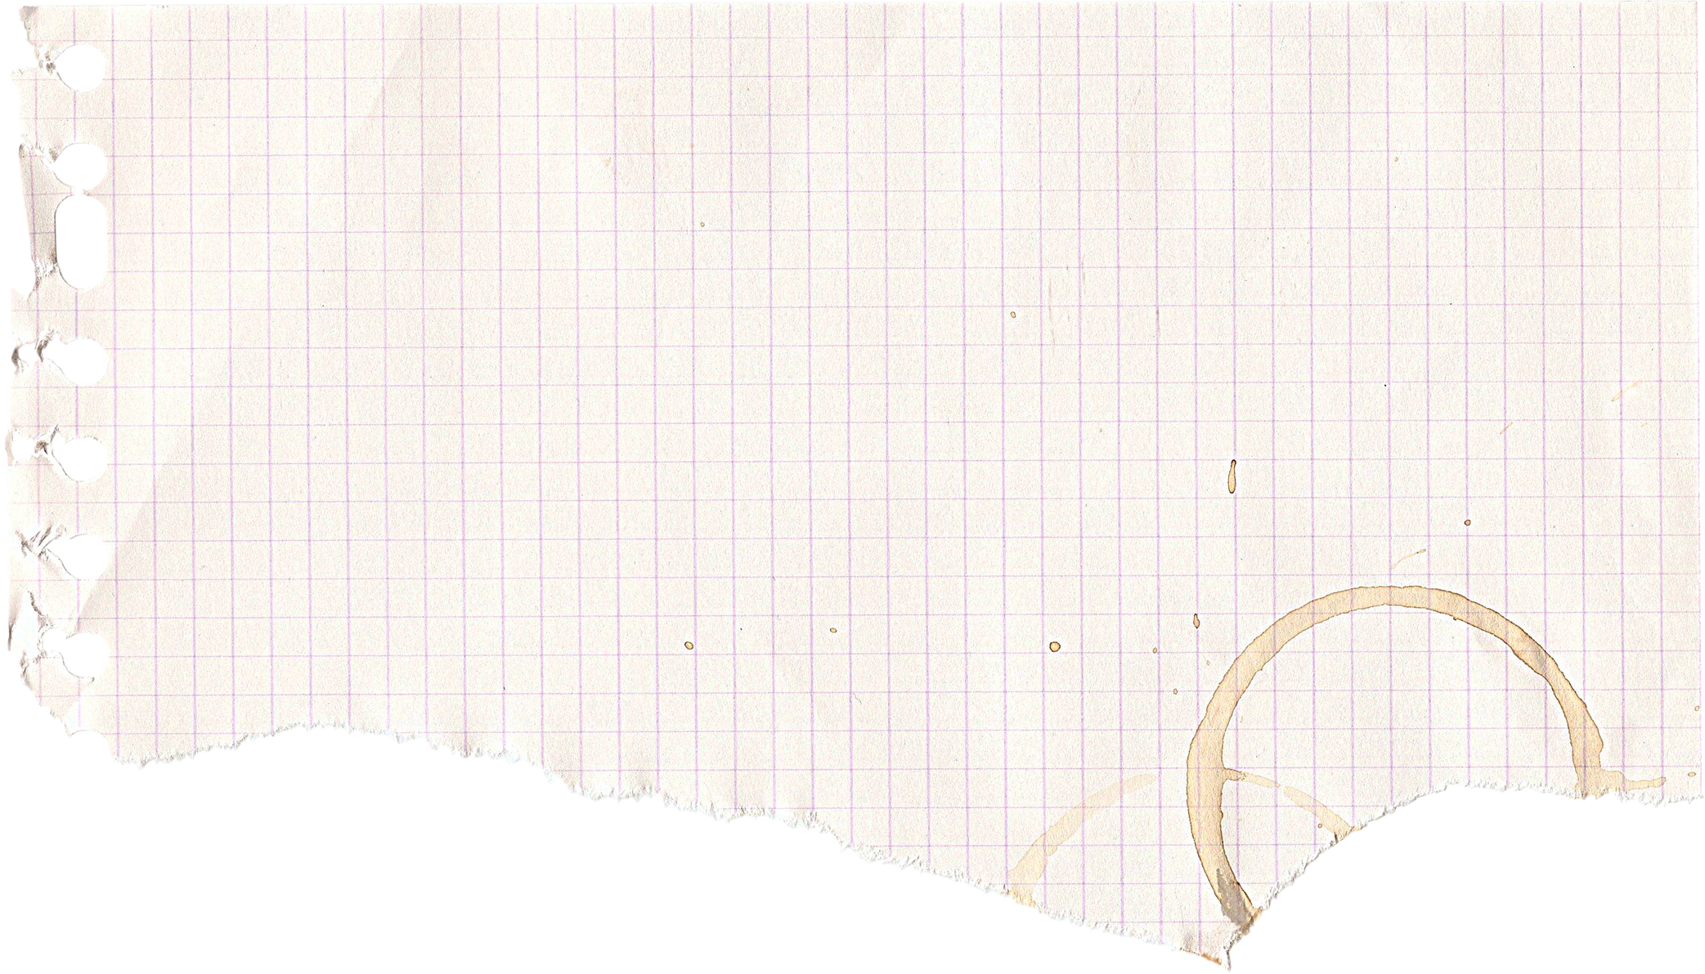
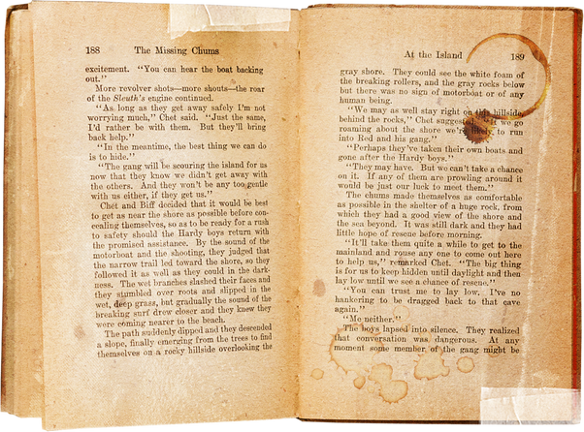
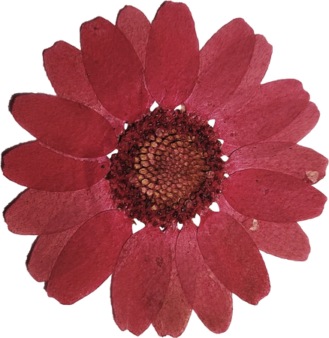


Tiết 82- 83
Viết
Phân tích một tác phẩm truyện
Notes:
Giáo án của Thảo Nguyên 0979818956

Slide 3

I.
Định
hướng
Notes:
Giáo án của Thảo Nguyên 0979818956

Slide 4

Chiếc bút thần kì
  HS đọc cá nhân phần định nghĩa và yêu cầu kiểu văn bản trong 5 phút
  Tham gia trò chơi: chiếc bút sẽ được chuyền ngẫu nhiên theo tín hiệu của 1 bản nhạc, nhạc dừng ở đâu, chiếc bút đang ở vị trí của bạn nào thì bạn đó phải đưa ra 1 thông tin về định nghĩa và yêu cầu kiểu bài trong vòng 5s. Cứ thế tiếp tục cho tới khi thực hiện hết nhiệm vụ. Ai nêu được thì có điểm thưởng, không nêu được phải thực hiện thử thách mà GV đưa ra
Notes:
Giáo án của Thảo Nguyên 0979818956

Slide 5

1. Khái niệm
- Phân tích một tác phẩm truyện là kiểu bài nghị luận văn học mà trong đó, người viết dùng lí lẽ và bằng chứng để làm rõ một số đặc điểm về nội dung và nghệ thuật của tác phẩm.
- Bài viết phải nêu được chủ đề; dẫn ra và phân tích được tác dụng của một số nét đặc sắc về hình thức nghệ thuật được dùng trong tác phẩm; từ đó, nêu lên nhận xét, đánh giá về những nét đặc sắc này.
Notes:
Giáo án của Thảo Nguyên 0979818956

Slide 6

2. Những điều cần chú ý
Các nhận xét, đánh giá trong bài văn về tác phẩm truyện, đặc biệt là các nét đặc sắc nghệ thuật, phải rõ ràng, đúng đắn, có lí lẽ và bằng chứng thuyết phục. Nên kết hợp nêu các yếu tố cần phân tích với việc phát biểu những nhận xét, cảm nghĩ của bản thân về yếu tố ấy.
Việc phân tích và nhận xét, đánh giá về truyện phải bám sát nội dung, hình thức của tác phẩm.
Trước khi viết, cần tìm ý và lập dàn ý. Căn cứ vào đề bài để xác định cách tìm ý cho phù hợp (đặt câu hỏi hoặc suy luận)
Bài văn phân tích tác phẩm truyện cần có bố cục mạch lạc, lời văn chuẩn xác, gợi cảm.
Notes:
Giáo án của Thảo Nguyên 0979818956

Slide 7
II.
Thực hành
Notes:
Giáo án của Thảo Nguyên 0979818956

Slide 8
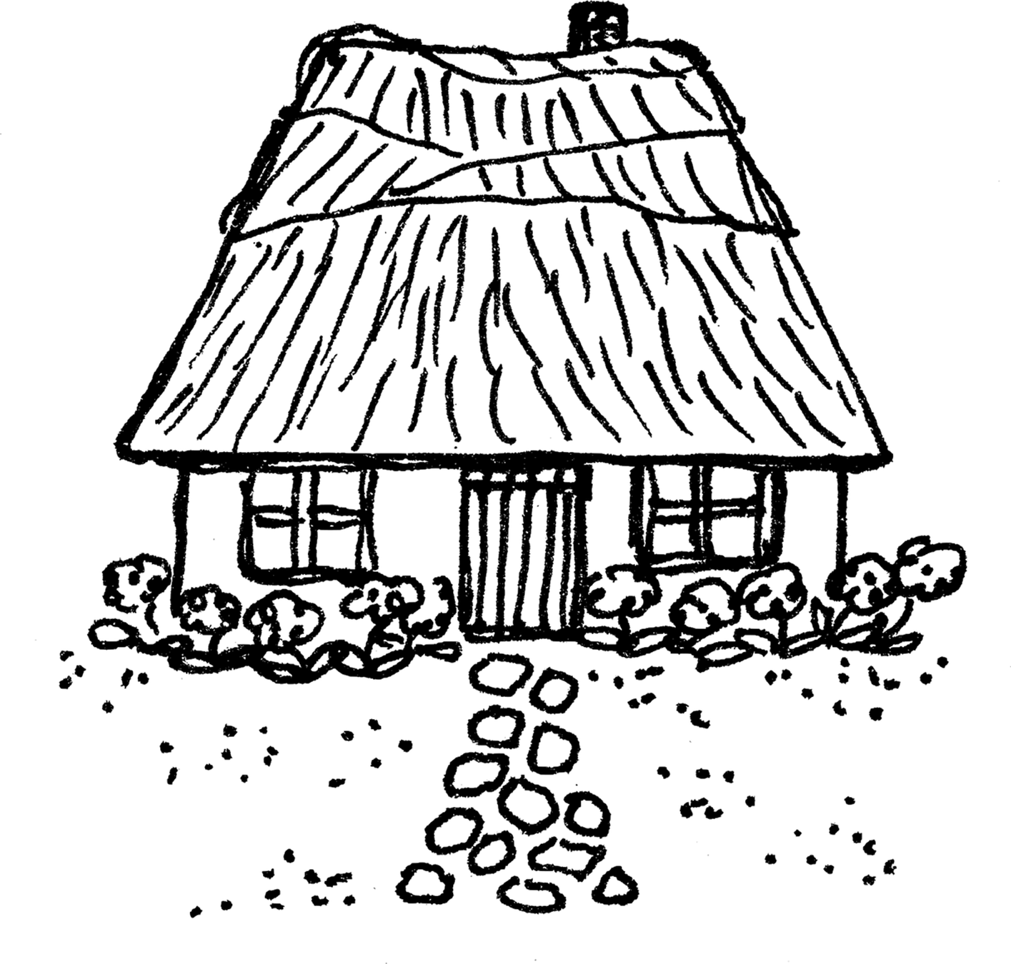

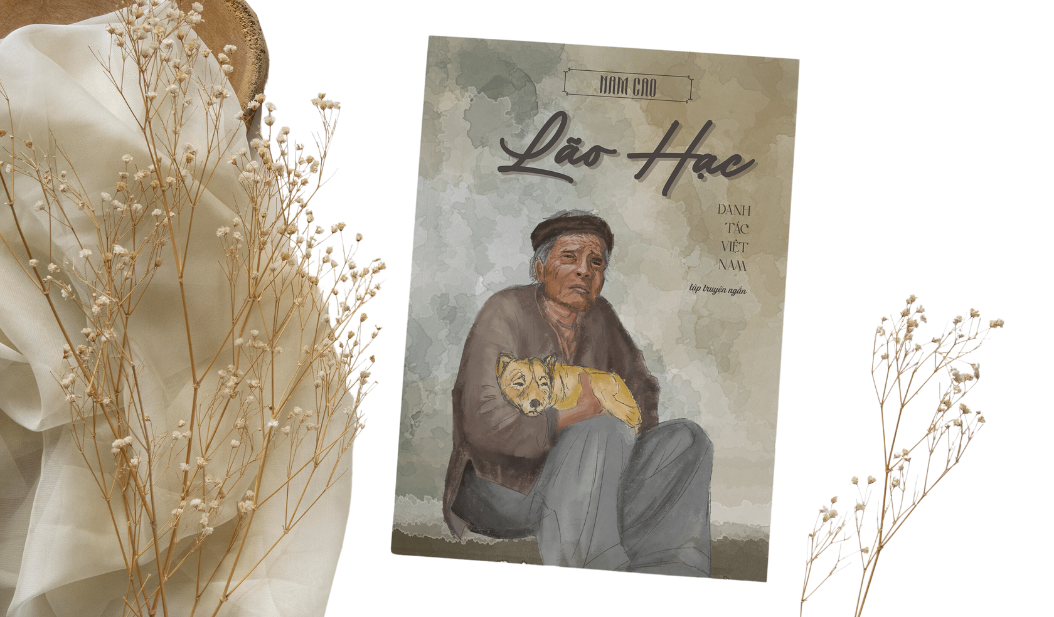
Đề bài
Phân tích truyện ngắn “Lão Hạc” của Nam Cao
Notes:
Giáo án của Thảo Nguyên 0979818956

Slide 9

1. Thực hành viết theo các bước
a. Chuẩn bị
- Nắm vững các thông tin liên quan (thể loại, chủ đề, các nhân vật cần chú ý và các nét đặc sắc nghệ thuật của truyện).
- Xem lại nội dung đọc hiểu văn bản “Lão Hạc” của Nam Cao.
Notes:
Giáo án của Thảo Nguyên 0979818956

Slide 10

1. Thực hành viết theo các bước
b. Tìm ý và lập dàn ý
- Tìm ý cho bài viết bằng cách đặt và trả lời các câu hỏi:
+ Cốt truyện tác phẩm Lão Hạc của Nam Cao có gì đặc sắc?
+ Chủ đề của truyện là gì? Ấn tượng chung của em sau khi đọc văn bản như thế nào?
+ Nhân vật nào cần chú ý phân tích?
+ Nét đặc sắc và tác dụng của một số yếu tố hình thức trong truyện là gì?
+ Có thể rút ra những bài học nào từ văn bản truyện?
+ Với em, điều gì sâu sắc và đáng nhớ nhất sau khi đọc truyện?
Notes:
Giáo án của Thảo Nguyên 0979818956

Slide 11
* Mở bài: Giới thiệu nhan đề, tác giả, thể loại và nhận xét chung về tác phẩm
* Thân bài:
Nêu chủ đề và phân tích các biểu hiện làm rõ chủ đề của tác phẩm:
- Phân tích nhan đề và đặc sắc của cốt truyện trong việc làm sáng tỏ chủ đề
- Phân tích các nhân vật nhằm làm rõ chủ đề của truyện
+ Nhân vật lão Hạc (các chi tiết về hoàn cảnh, hành động, việc làm, cử chỉ, lời nói…) trong mối quan hệ với các nhân vật khác: con trai, ông giáo, “cậu Vàng”,…
+ Nhân vật ông giáo (Ông giáo là người thế nào, những chi tiết nào thể hiện điều đó?...)
- Phân tích tác dụng của các nét đặc sắc nghệ thuật trong truyện: nghệ thuật khắc họa đặc điểm tính cách nhân vật, bút pháp miêu tả (ngoại hình và nội tâm), lựa chọn chi tiết giàu ý nghĩa, lời văn giản dị, tự nhiên,…
* Kết bài: Nhận xét khái quát về giá trị nội dung và nghệ thuật của truyện. Nêu tác động của truyện đối với cá nhân người viết bài.
Notes:
Giáo án của Thảo Nguyên 0979818956

Slide 12

1. Thực hành viết theo các bước
c. Viết
- Dựa vào dàn ý đã làm để luyện tập kĩ năng viết bài.
- Lần lượt phân tích các yếu tố đặc sắc của truyện theo trình tự hợp lí. Với mỗi yếu tố, cần chú ý điểm nổi bật, bằng chứng kèm theo và tác dụng của chúng.
- Trong khi phân tích, chú ý tạo điểm nhấn cho yếu tố hình thức được phân tích bằng những đánh giá, nhận xét xác đáng, tinh tế.
Notes:
Giáo án của Thảo Nguyên 0979818956

Slide 13
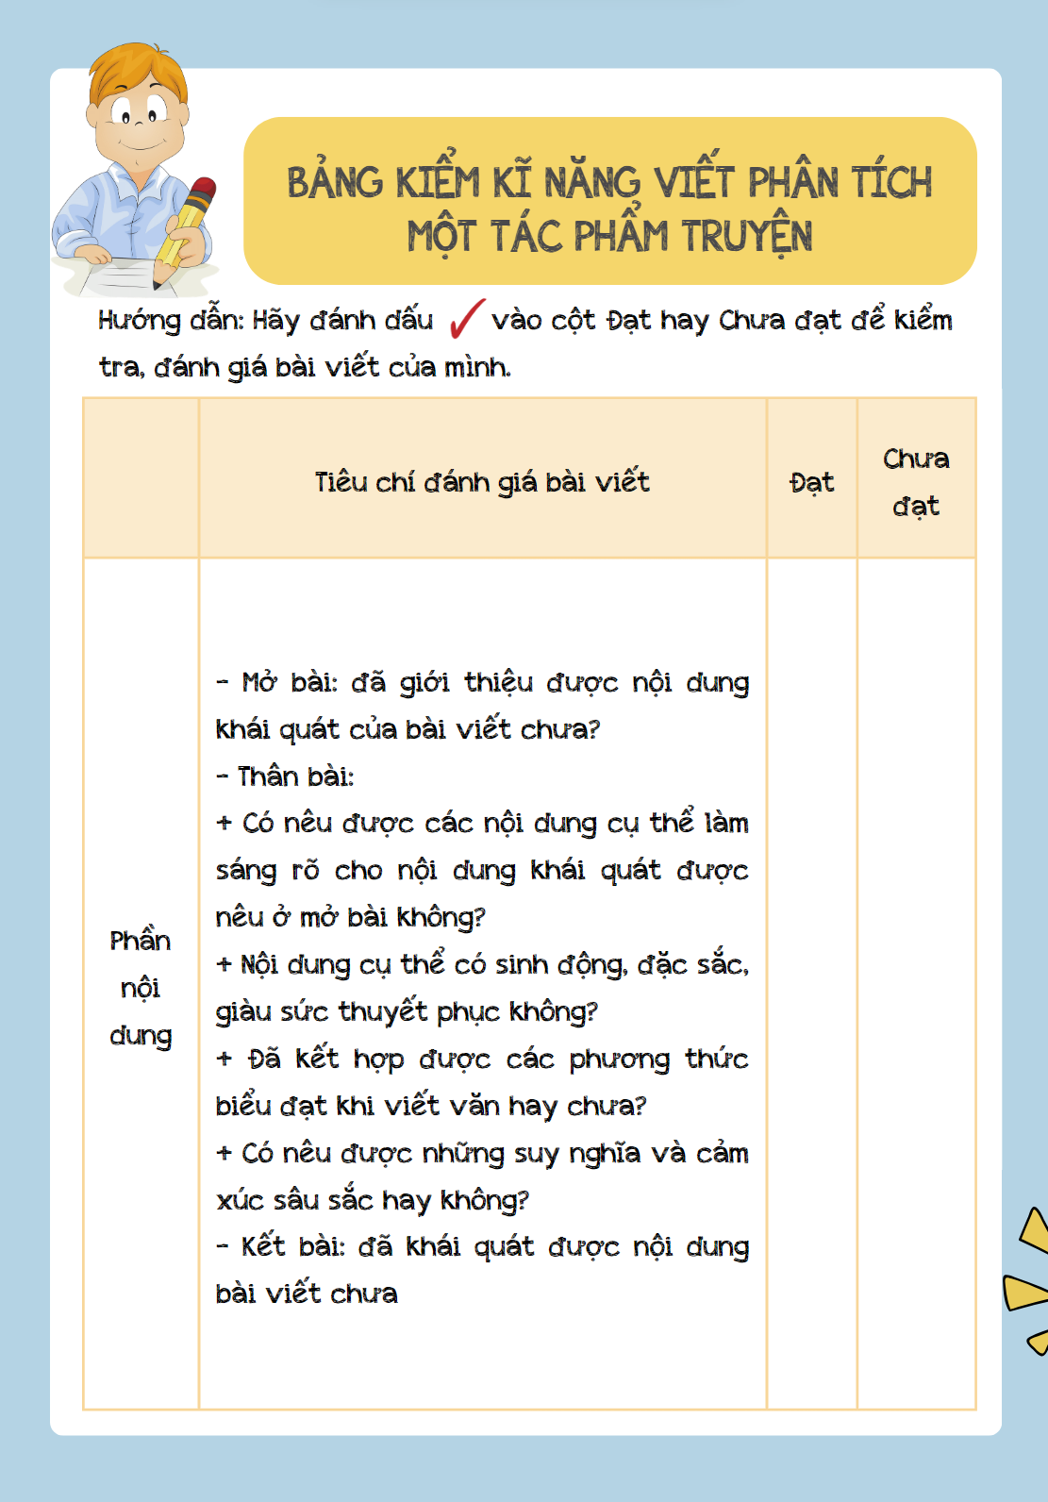
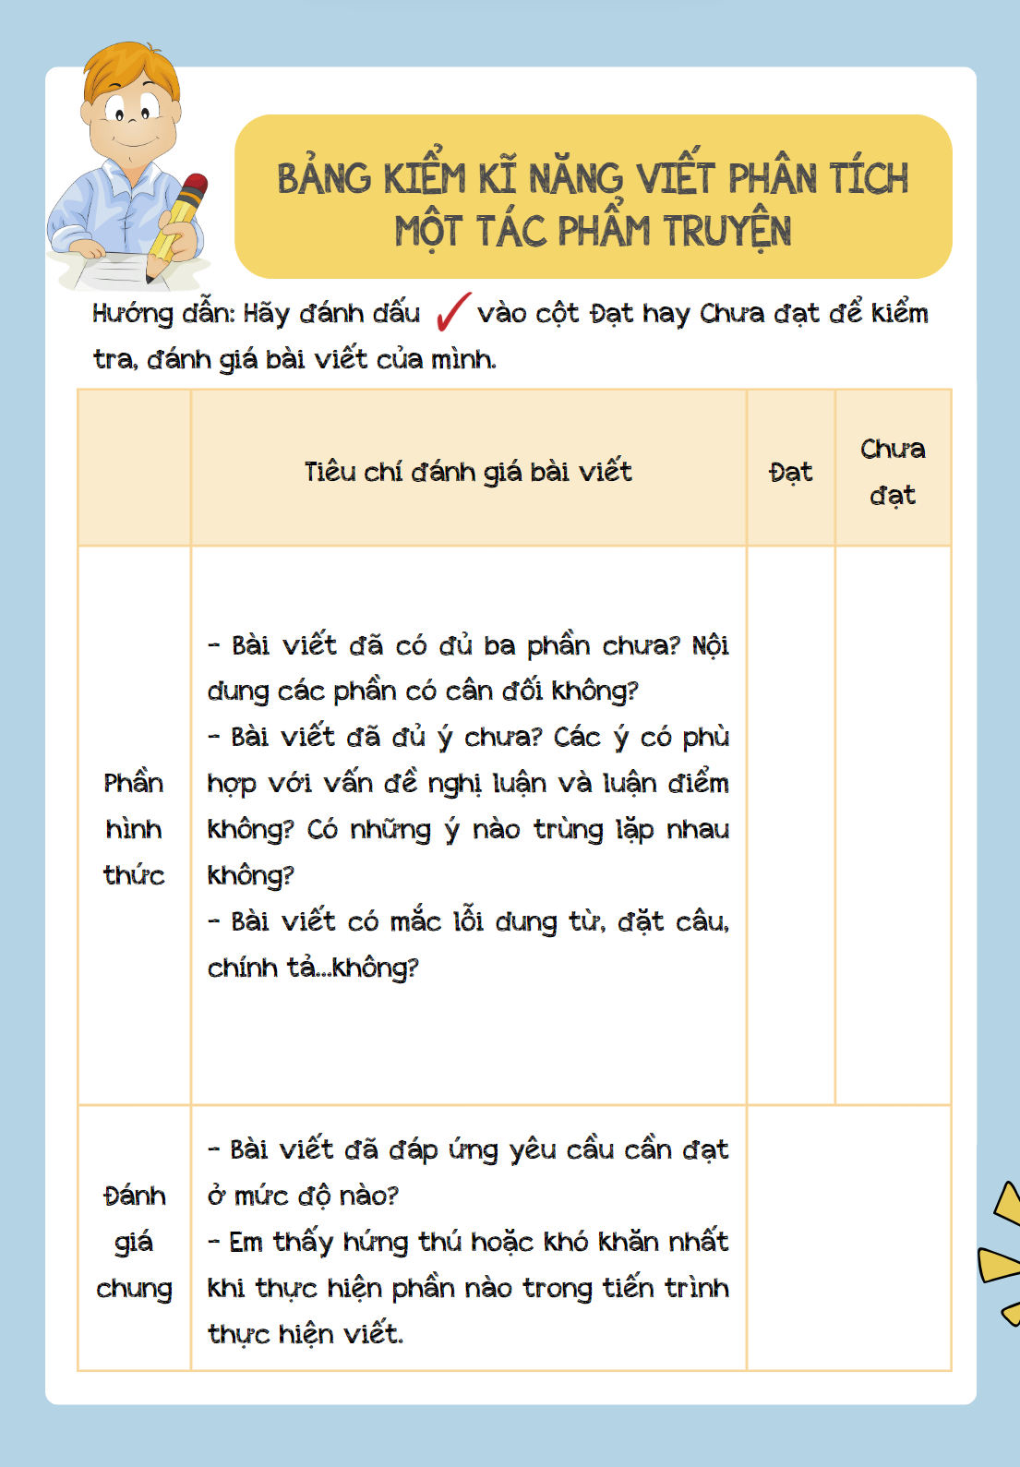

1. Thực hành viết theo các bước
d. Kiểm tra và chỉnh sửa
Notes:
Giáo án của Thảo Nguyên 0979818956

Slide 14

2. Rèn luyện kĩ năng phân tích tác dụng của yếu tố hình thức truyện
a. Cách thức
Hiểu một tác phẩm truyện không phải chỉ hiểu nội dung như chủ đề, tình cảm, thái độ của nhà văn... mà cần nhận biết và hiểu được các yếu tố hình thức và tác dụng của chúng trong việc biểu đạt nội dung. Các yếu tố hình thức của truyện thường được chú ý phân tích là nghệ thuật xây dựng nhân vật, cốt truyện, ngôi kể, tình tiết, lời văn,...
Notes:
Giáo án của Thảo Nguyên 0979818956

Slide 15
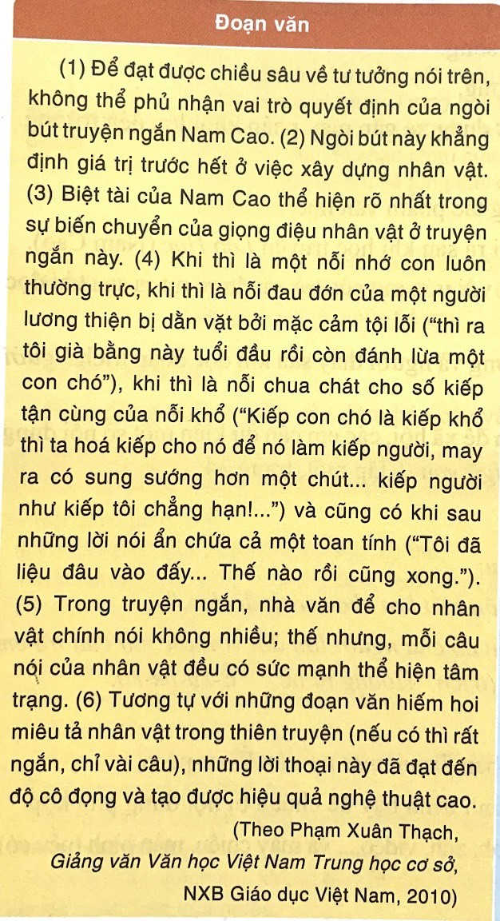
Ví dụ đoạn phân tích tác dụng của yếu tố hình thức truyện sau đây:
Thực hiện chức năng chuyển đoạn và liên kết.
Nêu yếu tố hình thức cần phân tích: nghệ thuật xây dựng nhân vật.
Xác định yếu tố hình thức cần phân tích: ngôn ngữ của nhân vật.
Nêu những bằng chứng tiêu biểu, xác thực để làm rõ cho yếu tố.
Nhận xét về tác dụng của yếu tố hình thức vừa tìm hiểu.
Diễn giải thêm tác dụng của yếu tố hình thức, thực hiện chức năng liên kết.
Notes:
Giáo án của Thảo Nguyên 0979818956

Slide 16
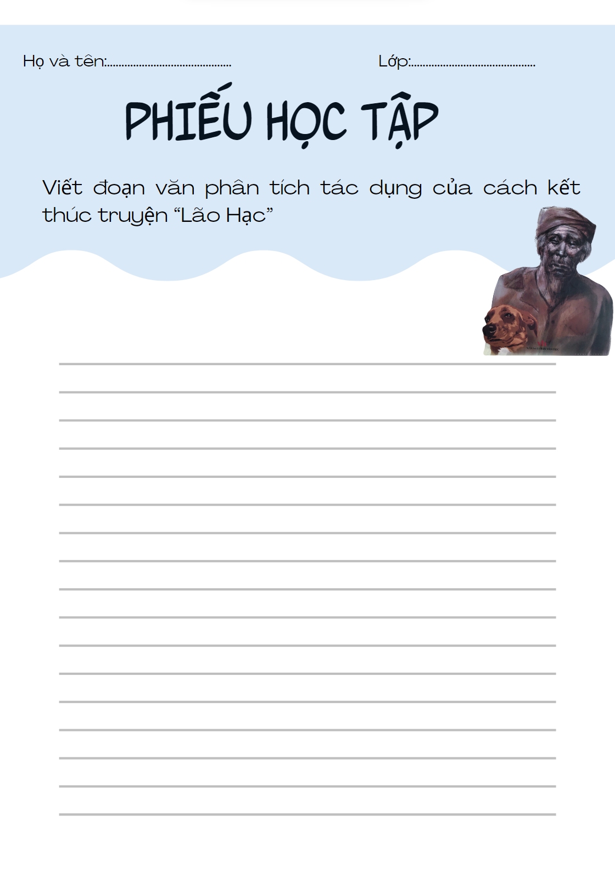

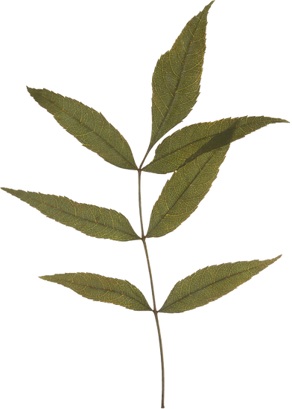
2. Rèn luyện kĩ năng phân tích tác dụng của yếu tố hình thức truyện
b. Bài tập
Notes:
Giáo án của Thảo Nguyên 0979818956

Slide 17
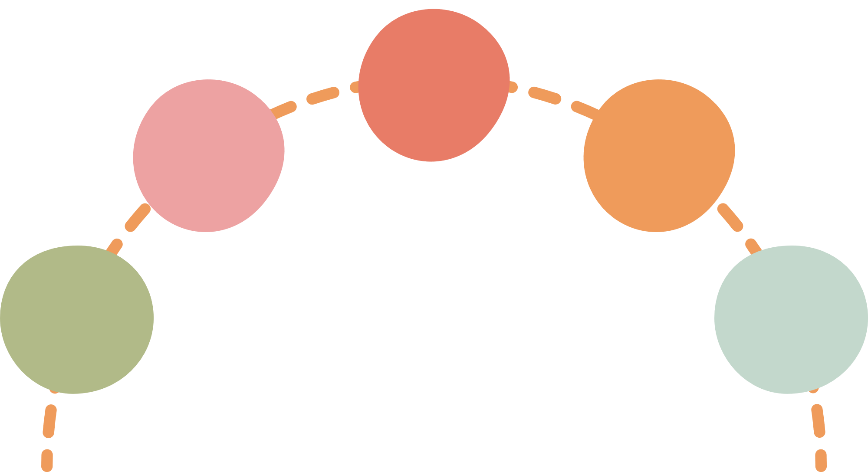
Kĩ năng
phân tích tác dụng của yếu tố hình thức truyện.
Thực hiện chức năng chuyển đoạn và liên kết.
Nêu yếu tố hình thức cần phân tích: cách kết thúc truyện của “Lão Hạc”
Nêu những bằng chứng tiêu biểu, xác thực để làm rõ cho yếu tố.
Nhận xét về tác dụng của yếu tố hình thức vừa tìm hiểu.
Diễn giải thêm tác dụng của yếu tố hình thức, thực hiện chức năng liên kết.
Notes:
Giáo án của Thảo Nguyên 0979818956

Slide 18
Kết thúc truyện Lão Hạc gây ấn tượng và sự liên tưởng sâu xa tạo cho tác phẩm có sức vang lớn. Lão đã kết liễu cuộc đời mình bằng bả chó, có thể nói đó là một cái chết dữ dội và đau đớn nhất, “Lão vật vã trên giường, đầu tóc rũ rượi … chốc chốc lại giật nảy lên, lão tru tréo, bọt mép sùi ra”, bấy nhiêu cụm từ đó đã khiến cho ta ấn tượng cái chết của lão Hạc. Tác giả đã liên tiếp sử dụng các từ láy gợi hình, gợi cảm, nó khiến cho ta hình dung được một lão Hạc sắp chết. Đó là cái chết của người do bị trúng độc bả chó. Bất giác, em có cảm tưởng như không phải cách chết của một con người bình thường mà là cách chết như của một con chó. Có lẽ, cái chết đau đớn mà dữ dội như muốn liên tưởng sâu sắc đến lời thanh minh, chuộc tội với cậu Vàng. Lão không chọn cách chết nào khác mà chết như cách chết của một con chó ăn phải bả, bởi với lão đến tận lúc chết, ám ảnh về cậu Vàng, về việc mình đã trót lừa một con chó vẫn day dứt lương tâm lão. Lão đã chọn một cách giải thoát đáng sợ nhưng lại như một cách để tạ lỗi cùng cậu Vàng chăng? Lão Hạc yêu thương con chó như con trai nhưng lại nỡ lừa bán nó đổ cho thằng Mục giết thịt, thì lão cũng phải tự trừng phạt mình, tự chịu hình phạt như một con chó. Lão Hạc chết trong đau đớn, vật vã ghê gớm về thể xác nhưng chắc chắn lão lại thanh thản về tâm hồn vì đã hoàn thành nốt công việc cuối cùng với đứa con trai vẫn “bặt vô âm tín” với hàng xóm láng giềng về tang ma của mình. Lão chết để giữ phần ấm cho con, để giữ lại hi vọng cho người con duy nhất đang ở nơi xa của mình. Cái chết của lão là biểu hiện cao nhất của tình phụ tử thiêng liêng, của đức hi sinh cao cả. Đó là âm vang của lòng tự trọng, âm vang của tình thương yêu và cả nhân cách cao đẹp. Tiếng vang về cái chết của lão Hạc như một lời tố cao đanh thép về xã hội bất công tàn bạo.
Notes:
Giáo án của Thảo Nguyên 0979818956

